Slide 1


DIGITÁLNÍ UČEBNÍ MATERIÁL
Číslo projektu | CZ.1.07/1.5.00/34.0967
Název projektu | Zlepšení podmínek pro vzdělávání na MGO
Název školy | Matiční gymnázium Ostrava,Dr. Šmerala 25/2565, 728 04, Ostrava
Název materiálu | Cévní systém člověka
Autor | Mgr. Zdeňka Platošová
Tematický okruh | Biologie člověka
Ročník | Septima a 3. ročník, seminář z biologie
Vytvořeno | 27.06. 2013
Anotace | DUM je určen pro rozvoj a upevnění teoretických a praktických poznatků žáků z biologie člověka v oblasti určování a poznávání jednotlivých velkých cév lidského těla
Metodický pokyn | Prezentace v programu Microsoft PowerPoint, nutný dataprojektor, bez zvukové stopy
Pokud není uvedeno jinak, použitý materiál je z vlastních zdrojů autora.

Slide 2
Cévní systém člověka
Opakování získaných teoretických poznatků a schématické znázornění velkých cév tepenného a žilního řečiště lidského těla

Slide 3
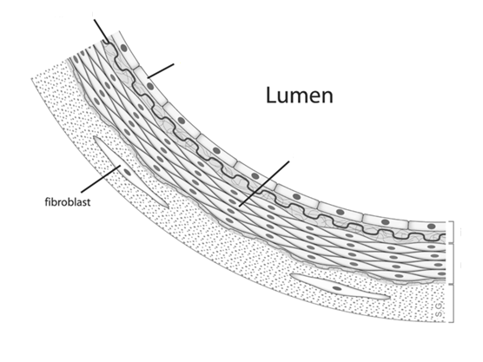
Stavba tepny (artérie) zopakujme si …
elastická blanka
(1)
endotel
hladká svalovina
vazivový obal
tunica intima
tunica media
tunica externa
Jaká je stavba žíly (vény)?
Obsahuje slabší vrstvu svaloviny, žíly DKK mají chlopně
Jaká je stavba vlásečnice (kapiláry)?
Tvořená pouze vrstvou endotelu

Slide 4
Velký (tělní) krevní oběh
Začátek:
ventriculus sinister cordis → aorta
Konec:
vena cava superior et inferior → atrium dextrum cordis
Rozlišujeme 5.obvodů
Vrátnicový (portální)
Srdeční (koronární)
Horní systémový
Dolní systémový
Ledvinný (renální)
Vrátnicový obvod
Začíná a končí kapilární sítí,
sbírá na živiny bohatou krev ze zažívacího traktu,
kterou odvádí jako vrátnicová žíla (vena portae) do jater
Srdeční obvod
Začíná odstupem a. coronaria dx.et sinistra z aorty těsně
za poloměsíčitými chlopněmi,
Rychle se větví ve vlásečnice a zásobují buňky myokardu

Slide 5
Ledvinný obvod
Začíná párovou a. renalis, která odstupuje přímo z aorty
a dále se větví, přičemž zásobuje kyslíkem a živinami
ledvinné buňky a rovněž větvením dává vznik
krevnímu glomerulu Bowmanova váčku,
kde filtrací krve vzniká primární moč
Horní systémový obvod
Začíná tepennými větvemi odstupujícími z aorty
(oblouku, hrudní),
končí soutokem žil do horní duté žíly (vv. brachiocephalicae,
vv. jugulares, vv. subclaviae a v.azygos)
Zásobuje krví a odvádí krev z oblasti hlavy, krku,
horních končetin a zadní části dutiny hrudní a břišní
Dolní systémový obvod
začíná odstupem tepenných větví břišní aorty (pro párové
a nepárové břišní orgány) a bifurkací aorty v
a. iliaca communis dextra et sinistra
končí soutokem stejnojmenných žil ve vena cava inferior.
Zásobuje krví a odvádí krev z oblasti pánve, dolních končetin
a orgánů břicha

Slide 6
Malý (plicní) krevní oběh
Začátek:
ventriculus dexter cordis → truncus pulmonalis
Konec:
venae pulmonales dextrae et sinistrae
→ atrium sinistrum cordis
Truncus pulmonalis se větví na a. pulmonalis dx. et sin. ,
které vstupují do plic a větví se na stále menší větve
až kapiláry, které opřádají alveoly (výměna dých.plynů),
okysličená krev se sbírá do žilního systému a končí
párovými plicními žilami v levé srdeční síni

Slide 7
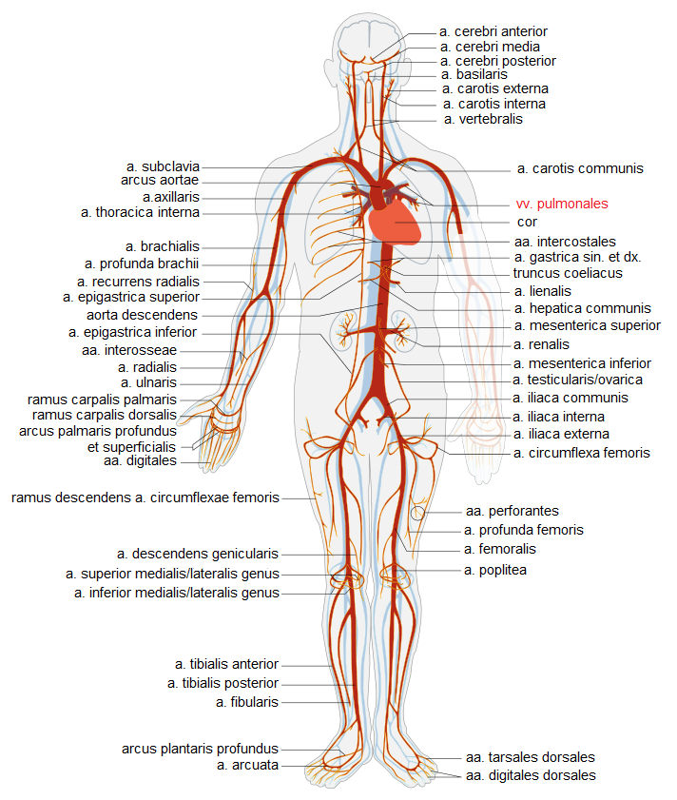
Tepenné řečiště
(2)

Slide 8
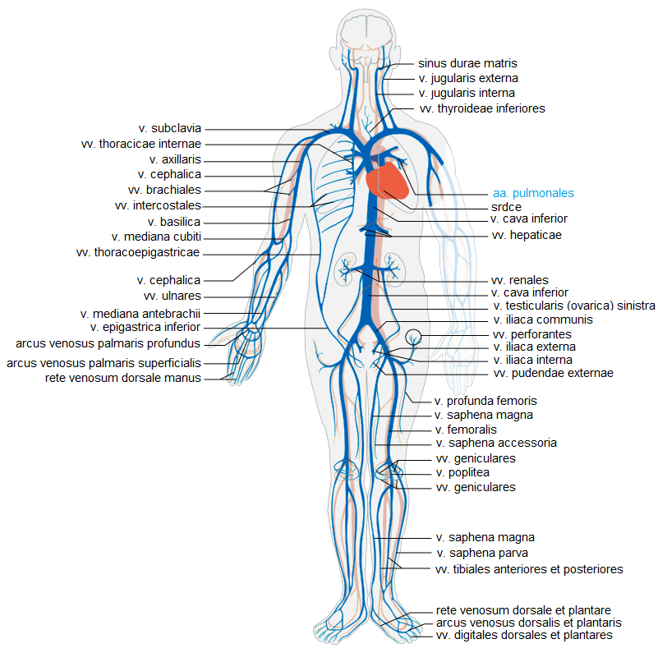
Žilní řečiště
(3)
v. brachiocephalica sinistra

Slide 9
Ověření znalostí cévního systému na následujícím snímku
Nezapomeňte se před samotným pojmenováním cév zamyslet o orientaci figury (pohled zepředu nebo zezadu ?) a následně cévy správně pojmenovat s ohledem na pravou a levou stranu těla

Slide 10
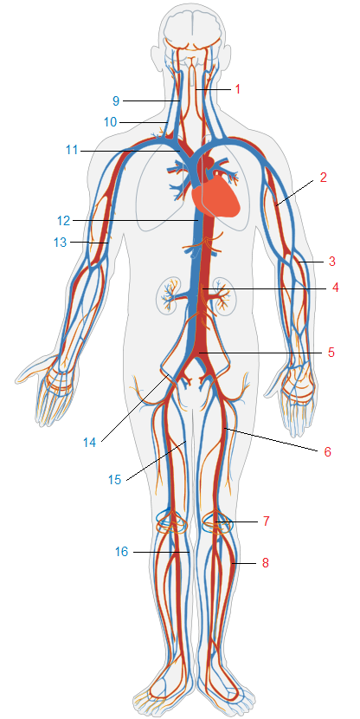
(4)

Slide 11
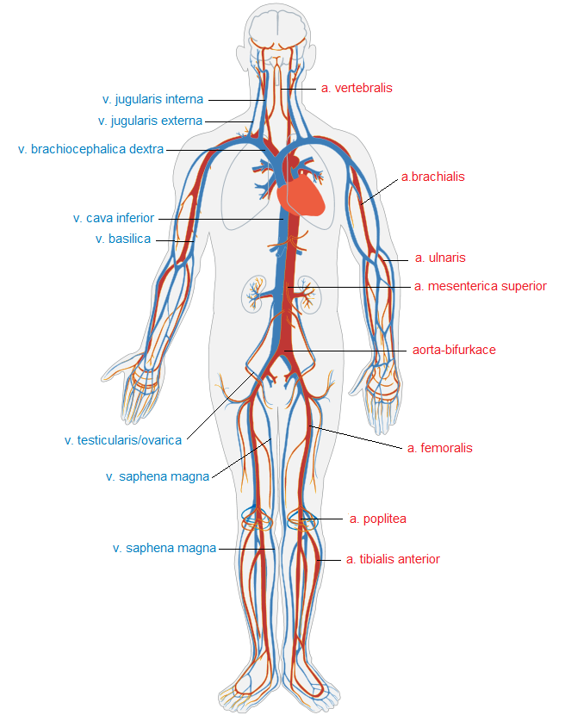
(4)

Slide 12
Použité zdroje
(1) Stavba tepny. In: Wikipedia: the free encyclopedia [online]. San Francisco (CA): Wikimedia Foundation, 2001- [cit. 2013-07-31]. Dostupné z: http://upload.wikimedia.org/wikipedia/commons/thumb/0/05/Anatomy_artery.png/220px-Anatomy_artery.png
(2) Tepenný systém. In: Wikipedia: the free encyclopedia [online]. San Francisco (CA): Wikimedia Foundation, 2001- [cit. 2013-07-24]. Dostupné z: https://upload.wikimedia.org/wikipedia/commons/thumb/1/10/Arterial_System_en.svg/423px-Arterial_System_en.svg.png
(3) Žilní systém. In: Wikipedia: the free encyclopedia [online]. San Francisco (CA): Wikimedia Foundation, 2001- [cit. 2013-07-24]. Dostupné z: https://upload.wikimedia.org/wikipedia/commons/thumb/c/c2/Venous_system_en.svg/423px-Venous_system_en.svg.png
(4) Cévní systém. In: Wikipedia: the free encyclopedia [online]. San Francisco (CA): Wikimedia Foundation, 2001- [cit. 2013-07-24]. Dostupné z: https://upload.wikimedia.org/wikipedia/commons/thumb/1/19/Circulatory_System_no_tags.svg/259px-Circulatory_System_no_tags.svg.png

